Slide 1
Previsão de Satisfação do Cliente
Análise Exploratória de Dados — Brazilian E-Commerce (Olist)
Mineração de Dados Aplicada · CIn / UFPE · 2025

Slide 2
Agenda
1
Contexto e domínio
4
Metodologia (train/test split)
2
Problema de negócio & variável-alvo
5
Análise exploratória — principais achados
3
Estrutura do dataset
6
Conclusões e próximos passos

Slide 3
Contexto e Domínio
▸ Dataset público da Olist disponibilizado no Kaggle
▸ Dados reais e anonimizados de marketplaces brasileiros
▸ Período coberto: 2016 a 2018
▸ ~100 mil pedidos distribuídos em 8 arquivos CSV
▸ Perspectivas: produtos, pagamentos, logística, clientes e avaliações
99.4 mil
Pedidos
96.1 mil
Clientes únicos
32.9 mil
Produtos
3.1 mil
Vendedores

Slide 4
Problema de Negócio
"Prever a nota de satisfação do cliente após uma compra, identificando pedidos com maior risco de gerar avaliações ruins."
Por que isso importa?
▸ Avaliações negativas afetam confiança, recompra e reputação do marketplace
▸ Permite ação preventiva: contato proativo, priorização de suporte, revisão logística
▸ Detectar pedidos com risco de 1-2 estrelas antes da entrega gera valor real
Variável-alvo: review_score (1 a 5 estrelas) — Classificação Multiclasse
⚠ Atenção ética: não responsabilizar exclusivamente vendedores por falhas logísticas.

Slide 5
Estrutura do Dataset
Arquivo
Dimensão
Conteúdo
orders
99.441 × 8
Pedidos: status, datas de compra, aprovação e entrega
customers
99.441 × 5
Clientes: ID único, cidade, estado
order_items
112.650 × 7
Itens: produto, vendedor, preço, frete
order_payments
103.886 × 5
Pagamentos: tipo, parcelas, valor
order_reviews
99.224 × 7
Avaliações: nota, comentário, data ← TARGET
products
32.951 × 9
Produtos: categoria, dimensões, peso
sellers
3.095 × 4
Vendedores: localização
categories
71 × 2
Tradução de categorias PT → EN

Slide 6
Metodologia — Train/Test Split
A Regra de Ouro: separar ANTES de qualquer análise
Toda a EDA foi feita exclusivamente com os dados de treino (X_train, y_train). Isso evita o Data Leakage — vazamento de informação do teste para o treino.
Dataset completo (99.224 pedidos com avaliação)
▼ train_test_split(test_size=0.2, stratify=y, random_state=42)
X_train + y_train 80% — ~79.4 mil pedidos Usado na EDA e no treino do modelo
X_test + y_test 20% — ~19.8 mil pedidos Só usado na avaliação final
stratify=y garante que a proporção de cada nota (1–5) seja preservada nos dois conjuntos.

Slide 7
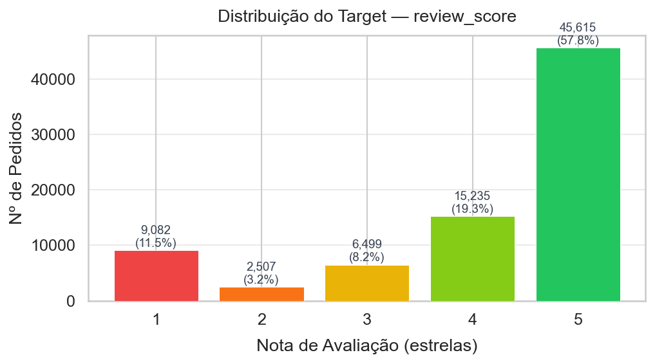
Distribuição da Variável-Alvo
▸ Nota 5 representa ~57% dos pedidos
▸ Classes 2 e 3 são as mais raras
▸ Dataset fortemente desbalanceado
▸ Acurácia simples será enganosa
▸ Métrica correta: weighted F1 ou macro F1

Slide 8
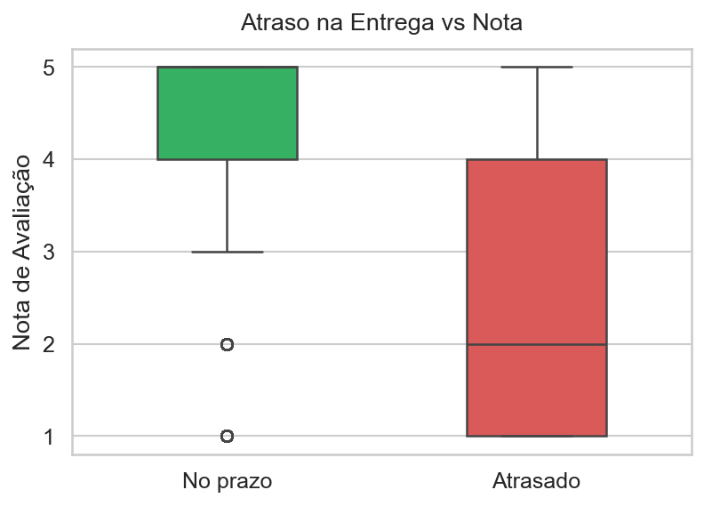
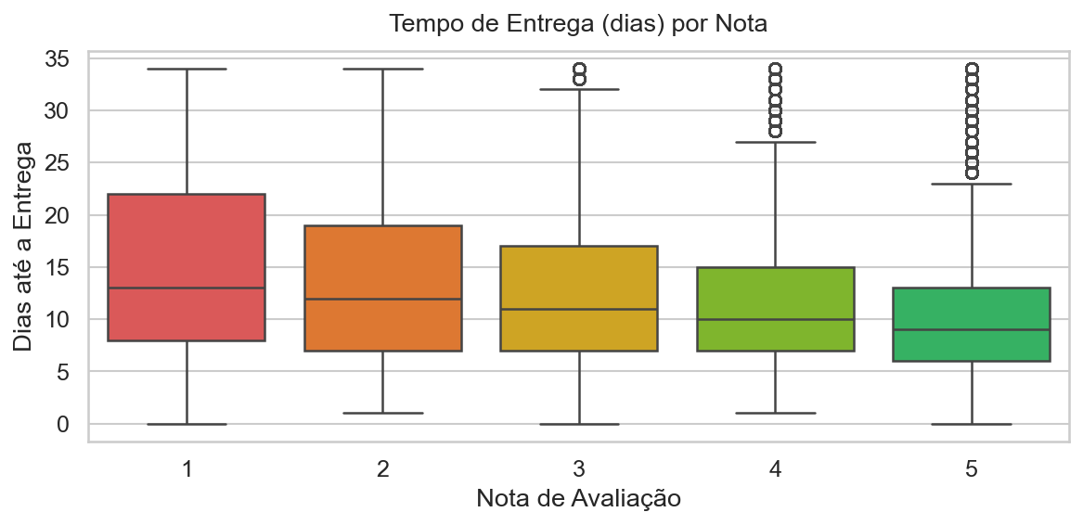
Principal Achado — Impacto da Logística na Satisfação
Conclusao: pedidos atrasados recebem notas significativamente menores. Quanto maior o tempo de entrega, menor a nota. A logística é o principal driver de insatisfação neste dataset.

Slide 9
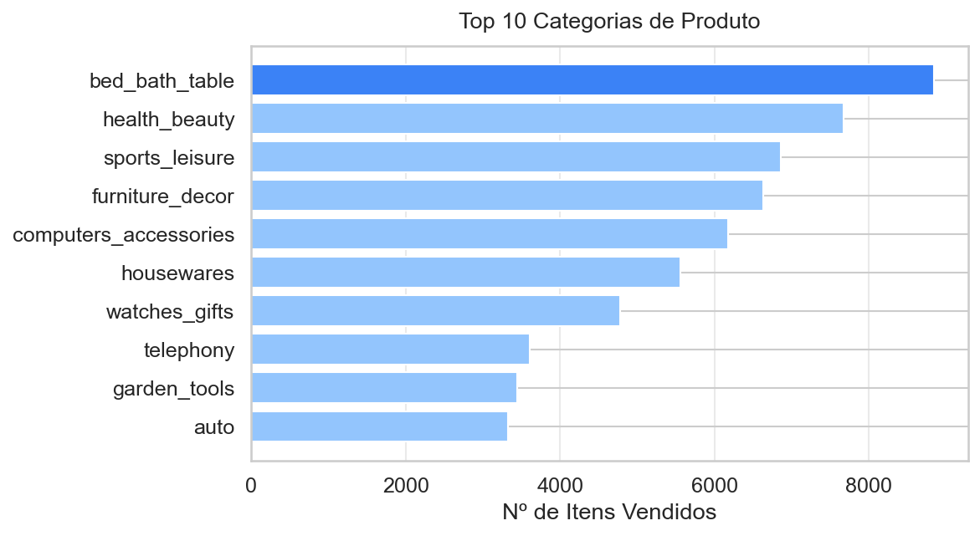
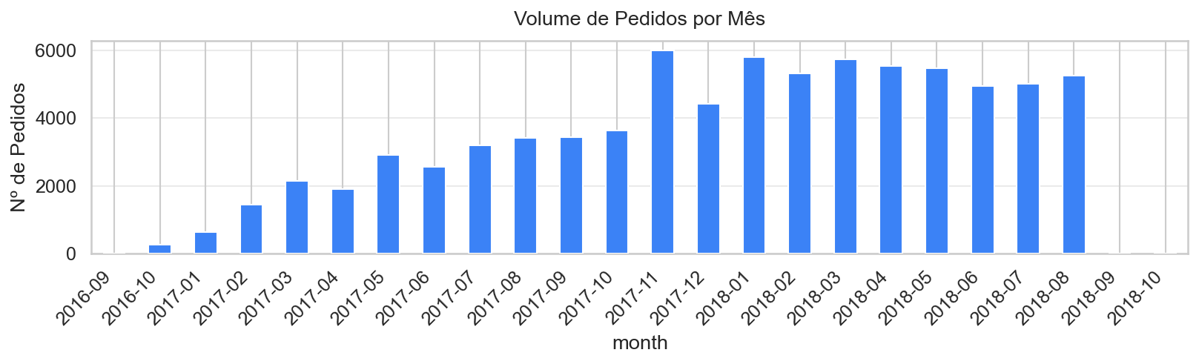
Categorias de Produto e Comportamento Temporal
Top 10 categorias por volume de itens
Crescimento acelerado em 2017-2018 — pico em nov. (Black Friday)

Slide 10
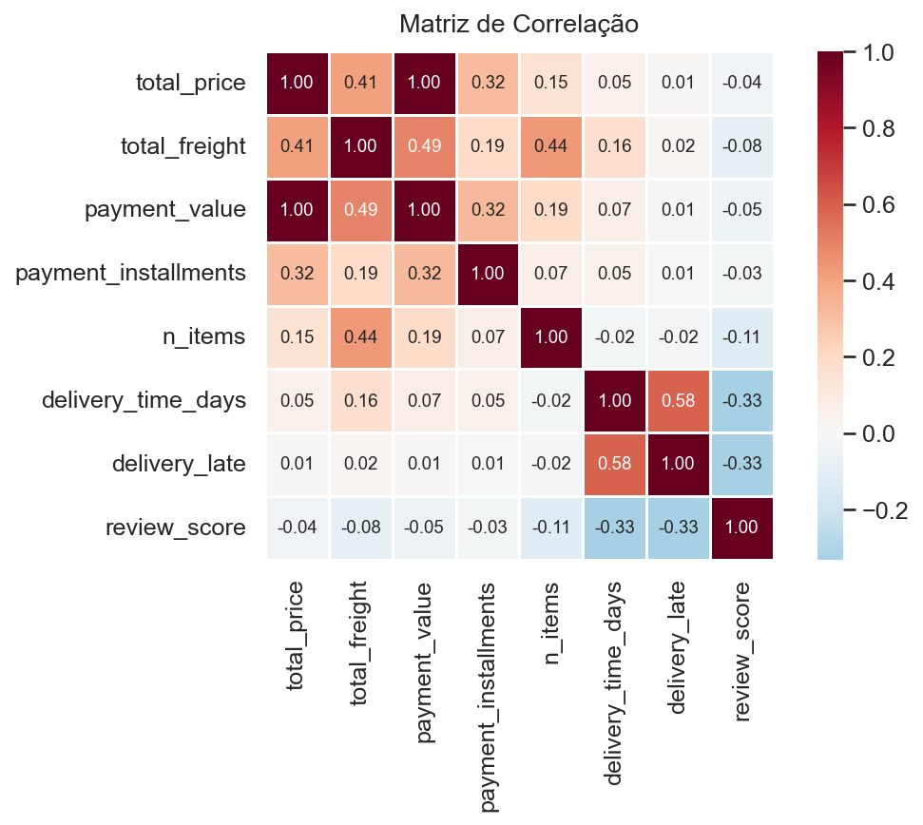
Correlações entre Variáveis Numéricas
▸ delivery_late e review_score: correlação negativa — confirma impacto do atraso
▸ delivery_time_days e review_score: correlação negativa — quanto mais demora, pior a nota
▸ total_price e payment_value: altamente correlacionados — candidato a remoção (redundância)
▸ n_items tem baixa correlação com o target
▸ payment_installments tem leve correlação positiva com o valor pago

Slide 11
Conclusões da EDA
Desbalanceamento
Nota 5 domina (~57%). Usar weighted / macro F1 como métrica de avaliação.
Driver principal
Logística (atraso + tempo de entrega) é o fator mais correlacionado com insatisfação.
Valores ausentes
delivery_time_days tem NaNs em pedidos não entregues — imputar com mediana ou criar flag binário.
Variação regional
Nota média varia por estado — indicativo de qualidade logística regional desigual.
Sazonalidade
Crescimento acelerado em 2017-2018; pico em novembro (Black Friday). Sazonalidade relevante.

Slide 12
Próximos Passos
1
Pré-processamento
4
Avaliação
Tratar NaNs, encoding de categóricas, normalização
Macro F1 e weighted F1 como métricas principais; análise por classe
2
Feature Engineering
5
Interpretabilidade
Novas features derivadas de logística, temporais e de produto
SHAP values para explicar predições e monitorar viés por região/categoria
3
Modelagem
Testar Random Forest, XGBoost e outros classificadores multiclasse

